Slide 1
Neruの空想世界
—— PV技术分析和Neru编年史
vhaktyr
2020/5/5
Notes:
V家传教，人人有责

Slide 2
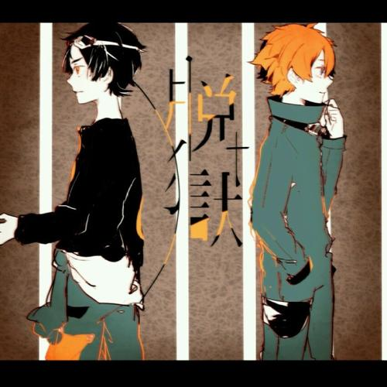
茵蒂克丝
PV技术与分析
Neru领域
编年史
空想世界地图
相关P主、PV师、唱见
小黑和小橙

Slide 3
动画 vs. PV
动画
逐帧：绘制关键帧、软件或人工补间
定格：逐帧拍摄照片
MAD/AMV：Anime Music Video
动画再剪辑、整合叙事
动态CG、手书
PV：Promotion Video
动态文字、动态漫画|一图流/PPT
静止系AMV
录影、动画
监督
系列构成
剧本编剧
美术监督
人设/布景
作画监督
分镜构图
演出(剧集导演)
原画/上色
补间动画/动画
配音监督
声优
音响导演、配乐
Notes:
动态文字：《普通DISCO》 https://www.bilibili.com/video/BV1zs411S7sz
定格动画(偏PPT)：《达拉崩吧》 https://www.bilibili.com/video/BV1sx411k7ug
静止系AMV(偏动画)：《サクリファイス》 https://www.bilibili.com/video/BV1k4411A71w
逐帧动画：《約束》 https://www.bilibili.com/video/BV1pE411R7p6
手书：《茨木的自伤无色》 https://www.bilibili.com/video/BV1ix411Q7vM
动态漫画(偏手书)：《我的影子里住着神灵》 https://www.bilibili.com/video/BV124411B7mm
动态漫画：《隱羞思春期》 https://www.bilibili.com/video/BV15s411v7qv

Slide 4
语言
原画/动画语言|帧序列frame sequence
层次：背景|底色、前景|当前焦区
构件：舞台|场景中静态元素、角色|有形变或移动或反复出现的线索物
叙事：互动和因果|角色-角色、角色-舞台
镜头语言|场景scene
景深/角度：特写/近/中/远、俯/仰/平、顺逆光/点光平行光源
移动轨迹：推拉|穿梭、平移/旋转、抖动
转场：硬切、渐变/溶解/模糊、闪场、过渡动画|PPT特效
蒙太奇：连续、交错、颠倒|回忆、”十年后”；相似/隐喻、对比
Notes:
层次侧重物理空间距离感、视觉焦点位置；构件侧重对于叙事的重要程度、信息量和主旨表达的凭依；叙事侧重逻辑时间感、即事件的因果先后序列
蒙太奇侧重镜头间叙事逻辑如何连接(*语音也是可以”蒙太奇”的)，转场侧重镜头间技术上如何过度
镜头之外的故事 细田守《穿越时空的少女》(4:10)：https://www.bilibili.com/video/BV1ZW411C7Rg

Slide 5

人间失格
姓名：Neru(押入れP)
生日：1992年8月10日
声库：鏡音リン/レン、GUMI、初音ミク、AI
风格：强烈疾走感的摇滚、黑暗中二的歌词
人脉：そらる厨、被まふまふ厨
成就
14首传说曲|唯二未成年传说曲拥有者，另一个是ハチ
第284期Vocaloid周刊以「ロストワンの号哭」、「ハウトゥー世界征服」包揽列表第一二位
Neru图腾
Notes:
异名：教育の敌p、空心菜p
Nico播放量天梯：殿堂(超过10w再生)、传说(超100w再生)、神话(超过1000w再生)
贵圈真乱：mafumafu自称天下第一neru厨，neru是soraru死忠粉，soraru是mafumafu的亲哥（确信

Slide 6
风音的编年史
 | 标题 |  | 标题 |  | 标题
2009 | 风音のクロニクル | 2013 | ロストワンの号哭 | 2016 | 脱狱
 | 大きな木の下のクロニクル |  | ハウトゥー世界征服 |  | 洗脑
 | 人间失格 |  | かなしみのなみにおぼれる |  | 脱法ロック
2010 | 7.0×10^9の天涯孤独 |  | イドラのサーカス |  | 舍て子のステラ
 | エレクトロニック・ジェノサイド |  | 命のユースティティア |  | 仆は君のアジテーターじゃない
2011 | アブストラクト・ナンセンス | 2014 | 人生は吠える | 2017 | 病名は愛だった
 | 東京テディベア |  | テロル |  | い~やい~やい~や
 | ガラクタ・パレード |  | オーヴァークロック |  | くたばろうぜ
2012 | 谺、碧海、那由多を见定むアグラフォノスの诗篇 |  | ばいばい、ノスタルジーカ | 2018 | SNOBBISM
 | 少年少女カメレオンシンプトム | 2015 | アノニマス御中 | 2019 | 0verf1ow
 | 再教育 |  | 世界を坏している | 2020 | 0ptimi2er
 | 延命治疗 |  | FPS |  | potatoになっていく
Notes:
仅限nico投稿不含CD专辑发行曲目，搬运自萌娘百科：https://zh.moegirl.org/Neru#
根据资料，直到高中neru都是优等生，推测可能本科考砸了（笑

Slide 7
系列主题：生徒期
青春期症候
[少年少女カメレオンシンプトム] 镜子里的自我
[洗脳] 存在理由？仍被过去的自己嘲笑
[延命治療] 术后感想？
[病名は愛だった] 呼唤爱？被治疗？
校园欺凌/教育批判
[東京テディベア] 老实人被欺负、离家出走
[かなしみのなみにおぼれる] 校园欺凌
[再教育] 被嘲笑的梦想
[ロストワンの号哭] 教育体制所忽视的东西
[21世纪イグゼンプリファイ] 拷问教育和生活的距离
Notes:
《21世纪イグゼンプリファイ》 同类曲：《へたくそユートピア政策》 https://www.bilibili.com/video/BV1Ss411Z7Ps

Slide 8
系列主题：社会人
社会不适格/性格反思
[アブストラクト・ナンセンス] 自我否定，一事无成的无力感
[グッバイ、ロックンロール] 被指责
[オーヴァースレプト] 不要等待机会
[アノニマス御中] 给过去自己的信
[くたばろうぜ] 自嘲能力不足，同归于尽吧
[人生は吠える] 人生规划态度懒散，等被领养
[失踪チューン] 自我天问
[この劣等感を救ってくれ] 不幸的自卑
社会素描/技术批判
[優しい人になりたい] 讨厌自杀狂魔但因此自责
[ハウトゥー世界征服] 现代性孤独，技术反思，做个温柔的人
[世界を壊している] 现代化生活方式丢失了幸福，做个温柔的人
[なんて物騒な时代だ] 技术恐惧和吐槽
[ねえ、レイン] 资本主义和现代批判
犬儒宣言
[イドラのサーカス] 道德质疑
[脱法ロック] 来抛弃道德吧
[ハリボテ] 来胡闹一通吧
[い～やい～やい～や] 迫真犬儒宣言
[SNOBBISM] 写歌反抗意义不大，还是来搞事吧
[敗者のマーチ] 哪怕一生盲目也无所谓，人生没有意义
Notes:
这些主题构成了Neru世界观的核心

Slide 9
系列主题：空想世界
乌托邦/奥力给
[ガラクタ・パレード] 废物才有上升空间，进行曲
[それでも仆は歌わなくちゃ] 歌声安慰
[小生劇場] 缺爱儿童仍眷恋世界，建立自己的舞台、即使没有观众
[テロル] 写歌的缘由，生命的意义！
[命のユースティティア] 仍存希望、夺回世界
[ばいばい、ノスタルジーカ] 友谊，永远歌唱
[マイネームイズラヴソング] 唱响爱之歌
童话/遐想
[谺、碧海、那由多を見定むアグラフォノスの詩篇] 日式凯尔特
[ニヒルと水没都市] 拟哥特，神为什么抛弃我
[捨て子のステラ] 直面星空的孤独
[FPS] 为什么要战争呢
[脱獄] 反乌托邦越狱短剧

Slide 10
空想世界の地図
青春
少年少女カメレオンシンプトム
東京テディベア
教育
再教育
ロストワンの号哭
正义
ハウトゥー世界征服
世界を壊している
宣言
テロル
小生劇場
社会
ねえ、レイン
なんて物騒な時代だ
犬儒
い～やい～やい～や
SNOBBISM
童话
ニヒルと水没都市
谺、碧海、那由多を見定むアグラフォノスの詩篇
遐想
脱獄
FPS
Notes:
红色表示PV需要重点留意；其中《ニヒルと水没都市》的PV为圈友自制

Slide 11
少年少女カメレオンシンプトム
被尘埃覆盖的薇
就用喷壶浇上水吧
如此美丽的花朵
会萌芽的吧
Hello Hello Hello
无论多麼地爱著自己
无论多麼地爱著他人
在平等的天平上悬挂著的
还是只有拒绝吧
将耳机 用电锅加热
他的脸 已看不清了
冲撞 翻滚 磨破了膝盖
你们一定 在嘲笑我吧 在嘲笑我吧
渴望 夺取 即使如此也不满足
我们 用双手 互相弄脏了彼此
连助跑也没有位於前方三步的你
如此急忙要去往何处
改变了的是哪一方
Hello Hello Hello
那日突然陷入沉思
假如我在明天死去
会有多少人 为我流泪呢
他凝神倾听著 烧焦的声响
这样子的歌曲 无法传达
是何时 因不安 而颤抖的原故
僵硬的手腕
微弱挥著 微弱挥著
就这样 腐败著 在这间狗屋里
我们 互相盗取了
彼此的笑容对吧 呐
在将多样的特立之处隐藏起来以前
所获得的 是任谁也
一点都不想要的 深沉黑暗
虚伪著 欺骗著 这些都还远远不够
那麼就践踏著 扭曲你的脸吧
啊啊 就是这样
该怎麼办 这样子 什麼也没改变
明明有 想要向他 传达的事情 呐
Notes:
(Cover: まふまふ)：https://www.bilibili.com/video/BV1Zt411Q7je
Q： 他？你们？我们？

Slide 12
東京テディベア
父亲母亲啊 至今都十分抱歉
膝盖哆嗦 吸着大拇指
哥哥姊姊啊 那么再见了吧
将不合脚的鞋 后跟踏扁
以夸张的尺寸裁剪着纸
怎样都好 只要能作为替代品
呢喃着想被爱
那么就要用更结实的剪刀
来剪下这张脸呢
来 让我听听全知全能的话语吧
除了脑以外再无需要
为什么不？我不明白
不久后的创造 明天的创伤
就这样随波逐流吧
请帮我将缝眼堵住吧
各位同学再见了 请老师保重
口水淌到了高鸣的胸膛
正直的家伙像什么？
正直的家伙像笨蛋！
啊 只是这样的话还是不够啊
得用更大的缝纫机来贯穿心脏才行啊
(副歌重复)
已经一无所有 一无所有 被抽剥了下来
这个细胞也向着线头的海中
对 我已经不在了 已经不在了 被丢弃了呢
就连能回去的地方 都已经没有了啊
存在证明。啊——闭嘴 充满谎言的躯壳
我想完成啊 想蒙混过关啊 现在就将答案
无法改变吗？想被饲养吗？
一无所有？这才不是我！
把缝眼解开扯成粉碎
在沸腾的日子里裁剪命火
是谁都好 只要能成为替代品
Notes:
第一首传说曲（过100w再生
Q：缝眼的线？

Slide 13
再教育
沿着国道相对而立
我们被封闭起来的未来
在楼顶闭上双眼
违抗着重力场
道德什么的死一边去吧
踢飞了可乐空罐
青春就是这么回事
这句台词都重复多少遍了
活在忙碌中的她
昨天在郊外的仓库里
摆着扭曲的表情
把绝缘胶带 缠在了脖子上
将任性作为刀刃威胁着梦想
我们的明天正哭喊着
连「救救我吧」的声音
都被孤独的盾牌给遏止
用强词夺理的正义扼杀梦想
我们的明天正淌着血
逼不得已将积攒的回忆 点火烧光
没错 没有上进心的日子
并非一开始就如此
被年少的我们 用手指着嘲笑
像垃圾般 成天打着小钢珠的他也
曾经有过深爱着的 女儿和妻子
(副歌重复)
不治之症一般 尽头的lonely
除我们之外 被过高评价的伦理
无法找出 幸福的本意
请告诉我 快告诉我啊
这样的世界 只要想就能说byebye
只有渴求逃离的声音是Hi-Fi
不听话的家伙 就去向老师打小报告吧
(副歌重复)
Notes:
Q：任性的刀刃？强词夺理的正义？过高评价的伦理？

Slide 14
ロストワンの号哭
刀长数公分的不信任感
最终的最终刺向静脉
虚弱的爱飞奔而出
就连Lespaul也变成了凶器
并非虚构
虽然喜欢数学与理科
国文却实在不行而感到讨厌
烦恼著何谓正确答案
最後却没有所谓正解
今天的作业是 毫无个性的我
没有过多或不足 没有不自由 最近生活著
但是为什麼 我们有时却
整天说著好哀伤
整天说著好寂寞
(副歌前半段)
经过了多久的我们 沉醉於粗劣的催眠
处於毫无办法的这份骄傲 会一直 隐藏著
昨天的作业 一如既往 解不开啊
没有过多或不足 没有不自由 最近生活著
但是为什麼 我们 胸口内心的部分
说著好想消失
说著好想去死
会读黑板上的这个汉字吗
能解读那个孩子心情吗
将那颗心染黑的
到底是谁啊 到底是谁啊
能够解开算盤上的式子吗
也能解开那个孩子颈上的项圈吗
我们就维持原状可以吗
该怎麼办啊 该怎麼办啊
说得出面积比的公式吗
说的出小时候的梦想吗
连梦想都丢弃在水沟的
到底是谁啊 早就知道了吧
何时才可以成为大人
首先大人到底是什麼样呢
该怎麼开口询问才好
该怎麼办才好呀 已经怎麼样都无所谓啊
Notes:
加上前作「再教育」而获得了”教育之敌p”的称号、但本人不喜欢
Q：到底是谁啊？

Slide 15
ハウトゥー世界征服
只会露出泫然欲泣的模样的是哪一位呀
若净是被嘲笑就试着还击
给我等着瞧吧虽然手上拿着的
并不是像炸弹或者小刀之类的物品呢
今后一切无论变成怎样都好 来约定吧
将背上的价钱牌撕下来吧
虽然是像废物般的每一天
不过将之舍弃还太早了吧
今日仍是颤抖不安地
站在終點站的月台上
持续地等待著 明日的我
准备迎接那任性而迟钝的主人
反正再过几年 汽車就能飞上天空
反正再过几年 机械也一定就能说话
想说什么都无所谓
可在说着"很方便"之前
请先治好我 內心的伤口
假若有导弹自那样的天空呼啸而过
假若以那样的东西哀求所谓幸福
便不得不当个溫柔的人呢
这样 我大概就能 肯定自己了吧...
就算被人说要抬頭挺胸地向前走
可在漆黑之中什麼也看不見
無論是獨自一人 或兩人一起
孤獨就是孤獨 這是不會改變的
好想就此死去 若是唱著那樣的歌
肯定又會再一次惹人厭的吧
可即便如此 除了那種事之外
還能從口中說出的話 無論再怎麼努力
也找不到啊
今天的我又再次地像這樣
被遊樂中心 給吸引進去了
倘若明天 不要到來的話就好了
末班車的汽笛聲 煩人地鳴響起來
"不過是愛而已" 如此假裝無情地逞強著
然而良心肯定會感到有所愧疚的吧
此刻的我 你怎麼看呢
是這樣嗎 原來已無可救藥了啊
真的很煩啊 最討厭你這種傢伙了
假若有导弹自那样的天空呼啸而过
假若因那样的东西而丧命的话
便不得不当个温柔的人呢
我真的很想要肯定自己啊
那就不得不当个温柔的人
于心麻木之前
Notes:
第一个专辑得核心曲目，Neru世界观中轴线
Q：内心的伤口？哀求幸福？温柔的人？

Slide 16
世界を壊している
即使在车站里一直等着开往明天的电车
但其实早就错过了尾班列车
即使在投币储物柜里寄存了梦想
但很不巧我连一块钱都没有
『很不甘心吧？试着反击吧』
我懂的 我懂的啊
但我却走投无路啊
不容许自己一事无成
将称作「单调乏味的未来」的槌子
步伐蹒跚地挥舞着
就连心中的汽笛声亦粉碎掉
心想『够了 反正是这样的人生』的我
正在毁灭着世界
那家伙被称为东京的怪物吞噬了
脑袋的思想也好像被彻底改造了
大家以前由心而发的笑容
很不巧也成了那胃袋的猎物呢
『就像歌里唱一样 去试着反击吧』
给我闭嘴 给我闭嘴啊
我已经走投无路了啊
察觉到自己一事无成
『才能在凡人之下』
就说才能到底是什么啊
将所有人都甩开
心想着『会变成怎样也不在意了』的我
正在毁灭着世界
在放开了 一切的如今
只有孤独在心中回响
青春啊
可不可以适可而止放过我啊
自己一事无成这样程度的事我还是知道的
结果是那么的明了
全都是我的错啊
那么即使我将一辈子孤单一人
想着『将这份笨拙的爱撒布开去吧』的我
想着『算了 正因为是这样的人生』的我
正在毁灭着世界
Notes:
对「ハウトゥー世界征服」等一系列前作的总结和回答
Q：名为东京的怪物？青春可不可以放过我？为什么结尾依然在毁灭世界？

Slide 17
テロル
只是一味书写着 不成言语的书信
想要寄给明日的自己 那样的地址是不存在的
虽然说不定也就在某处
那么我啊 这份感情该如何是好呢
变成了不愿成为的自己感觉如何呢
遥远的彼方 天国的神明指着我嘲笑
闭嘴吧没用的废物
给我早点滚到别处
潸然泪下 悲惨的感觉愈发强烈
因偏见而无视爱的方向
将自己紧闭于六叠房间中的恐怖主义
一直在歌唱 不 是在呼喊才对啊
这样是错误的话
就用比言语更沉重的子弹 将其击穿吧
以牙还牙以眼还眼 现在到你了
让我将你所舍弃的梦想全都绑架吧
赌上了心灵归宿的反抗行动
怎样被嘲笑 就怎样嘲笑他人吧
要说的话这就是人生的武装革命呢
不分输赢的延长战 我们的反击前夜
我是真的想过将其写成歌曲就会有所改变
不感羞耻 亦不感内疚 仅是这样认为而已
在说什么征服之类的 是哪个脱离现实的家伙呀
会说那种话的 大笨蛋是不存在的吧
面对没有心灵的群众声音
而怯惧得藏起自己的恐怖主义
如此拒绝了一切 不 是逃避才对啊
若这是最后的机会的话
那么这差透了的舞台 我可待不下去了啊
以牙还牙以眼还眼 现在到你了
无视一切谩骂和嘲笑吧
从内心伤痕渗漏出的 Mayday
怎样被人嘲笑 就怎样去嘲笑他人吧
在一房间里发动的 起义
不论士兵或是指挥皆不存在的 防卫战
我们的革命前夜
即便会变得伤痕累累亦要夺回来啊
你的心灵是你的所有物
生命只有闪耀光辉才能被称之生命
即便跌倒 即便倒下 即便受挫
这一切都是你在试着前进的证据呢
去嘲笑那些事之类的行为实在是恶劣透顶
即便如此地球这家伙还是会照样回转的吧
是这样吧 是这样吧 回答我啊
Notes:
因为前作「イドラのサーカス」被指责抄袭，发起了反击
Q：地球还是会照样转？

Slide 18
小生劇場
若是渴望被爱的话
若是祈愿被爱的话
能做到一直站在那舞台上吗
只有向四面八方放眼望去
大家都穿着替身服装呢
在这里这可是常识哟
作为人降生于世 作为人被养育至大
为了维持「人」的生活而努力
即使如此啊 我也依旧不想要成为你
逞强 逞强 逞强
这样的人生
若是仅仅属于我的所有物的话
为何我却 不是主角呢？
一直如此 永远如此
我的出场根本就没有啊
这样的我们
直到彼此互相排挤压倒为止
所能抓住的东西是什么呢
我啊 想让自己拥有爱啊
「如果像这样的事物尽数都没有出生的话」
像这样说着讨厌一切
那永不停止的跳动着的又是什么呢
是什么啊
「将线与线相缝合
再把一直腻烦的关于自身的事情
忘掉吧」像这样尝试着
如果不编织出一个道占有谎言 将那份味
若不说出两个的话 就不会满足啊
之后再回去之类的 做不到啊
逞强 逞强 逞强
在孩童时期的梦中所看到的憧憬的
红色的披风 正义的伙伴
总有一天 终有一天
再无法吐出谎言了
这样的我们乘上了连对方的面容
都不可视的幽灵船
明天仍 互相争夺着驾驶席
「如果像这样的事物尽数都没有出生的话」
像这样说着讨厌一切
那么轻轻滴过脸颊的东西是什么呢
是什么啊
若是把那被关上的帘幕拉开的话
连证明或者小道具等东西都没有
但这样也好啊 这样就好了
这是 这就是我的舞台啊
空荡荡什么都没有的我的舞台
每一天 都来歌唱吧
如实地书写着我的
那废物的剧场
这样的我们相互携手 所聚集起的重点
正如 这片黑暗吧
「如果像这样的事物尽数都没有出生的话」
像这样说着讨厌一切
他也 她也亦是这样吧
这样的我们倾听着彼此所歌唱过的
歪曲的爱之歌
我们 无法战胜孤独
反正我们就连这一个瞬间
也是虚构的登场人物罢了
在谁都 从未看见的舞台之上
今天也是
Notes:
同类曲目 Eve拟剧论《ドラマツルギー》：https://www.bilibili.com/video/BV1Ux411u7n7，也是歌词量爆炸的曲目（笑
Q：常识？作为”人”？编织谎言、回不去？

Slide 19
ねえ、レイン
今日的世界预报 上进性低迷倒退
过分争夺生活权 全公众加害者
将平等的不幸 采纳为最低计量单位
幸福感的消耗战 对失败的讨伐大会
将信仰信条同情诓骗成爱了不是吗 冒充着秩序
我们在三百六十五日的
任何时候都在变得无法原谅谁
毫无利他 永无止尽的道德心
我们蔑视着 七十几亿中的某处的谁
无法和解 无药可救的竞争心
连绵不断的羞恶 是大众忘忧的多半
电脑欢乐街诞生 前哨大队伍
将认可心愿 在光天化日下投稿
在等级制度中相互争夺的守城战 剥夺安居的搜查队
冲动焦躁羡慕变为根本的恶 化作魔鬼
将制裁偿还赎罪当作不在场证明了不是吗 高举着美名
(副歌重复)
将我们已被熏黑玷污的眼与眼
将已被染为红色的颤抖的心脏
用你的手 用你的手拭净吧
将这三百六十五日洗净的落泪 我一直在等待
用你的手 用你的手拯救吧
呐啊 雨啊
Notes:
Neru式叠词：一体全体、一切合切
Q：对失败的讨伐大会？不在场证明？

Slide 20
なんて物騒な時代だ
片面的报道 网络暴力 假想现实 懒人社会运动
被仅仅数字节的数据所绑架的海量的憎恶与BBS
这是一个AI自动驾驶与我们的理性发生了碰撞事故的故事
多么危险的时代啊
时光机器的私造 生物圈与移居计划
不是那样的 我所期望的东西
非要说的话啊
至少能将这支离破碎的未来给连接上的粘合剂 才更加让我高兴
心脏恐怕只是仿品 连歌唱爱的资格也已没有了啊
生命据说其实并不存在 是信号源罢了
空虚与为难不过是它的 缺陷而已
非要说的话 人类是个失败作
最近学者这么说了 多么危险的时代啊
呐神明大人，于我们而言 这个身体实在过于充分
无法挽回 制动器已不起作用
高性能的CPU 就像是都市的垃圾堆般整个烧焦
如同废品 无需同情
于暗礁搁浅的地球号之上 连依恋与美德也已没有了啊
不巧，天国之类并不存在 历史全是二次创作
那个英雄也不过是 如同偶像一般
非要说的话 人类是个失败作
连音乐里也这么唱着 多么危险的时代啊
记住了的尽是些无所谓的东西
曾经重要的事情却怎么也无法想起
终生，无论好坏统统破坏殆尽 无论是谁全都攻击
持续度过永不天明的夜晚就是人生了吗
说着有朝一日能变得温柔 实际又如何呢
就连闭塞感 也变得令人眷爱
干脆你这种人 都给我消失吧 如此祈祷着
这样的时代 已是大满足 不需要续篇
Notes:
同期作品「ねえ、レイン」的姐弟篇
Q：所期望的东西？曾经重要的事情？你这种人？

Slide 21
い～やい～やい～や
俯卧着就这么荒度数年 虽然憎恨这份怠惰
却还是这样子躺在床上烂掉
最近状态不好 不不我还没拿出真本事
那样说着这种台词已经是第几次了
随随便便的头发 单眼皮的双目
学历是中等偏下
如你所见不受欢迎 装扮也是三流
流泪吧 请
我们，不是优等生啊
所以终身监禁也行啦
漫不经心STYLE 随便～ 随便～ 随便～
一生社会底层 就算是笑话也行啦
漫不经心STYLE 随便～ 随便～ 随便～
差劲也行 做个坦荡的人渣也行啦
夜晚 怀抱着多愁善感 用渴求死亡的火箭
发射一百四十个字的诗句
这真是超级BAD弱爆了 就干脆躺倒不干吧
到底想这样过活到什么时候啊
败犬吠叫 存不存在都一样
唯一擅长的技能是逃跑
等待他人喂食 只会嘴上说说
面对猎物就瞬间逃走
谎言也是觉得方便就说
所以就不用同情我啦
漫不经心STYLE 随便～ 随便～ 随便～
一生社会底层 就算是废物也行啦
漫不经心STYLE 随便～ 随便～ 随便～
差劲也行 做个嬉皮也行啦
肚子饿就没有了干劲 又开始摆弄手机
只是这样在床上装死
翘辫子就会轻松了
那为什么不那么做呢
那是因为我胆子就这么小吧
传言中的那家伙又火了 说实话有点嫉妒
可我只是这样在床上烂掉
最近状态不好 不不我还没拿出真本事
随便怎样都行快帮我想想办法啊佛祖
漫不经心STYLE 随便～ 随便～ 随便～
一生社会底层 就算是流浪汉也行啦
漫不经心STYLE 随便～ 随便～ 随便～
差劲也行 无能也行啦
漫不经心STYLE 明天能加油就好了啊
漫不经心STYLE 所以今天就先拖着吧
Notes:
从此Neru步入了广场舞disco时代（笑

Slide 22
SNOBBISM
不把乱七八糟的苦水和垃圾都吐出来就无法入睡
不把那一切沉积在胸口的毒物和脏血都反吐出来就无法释然
一辈子就这样 敞开心扉坦诚相待 对愚昧嗤鼻一笑
这就是这片土地与众不同的修身之道
啊 朝把自拍什么的看作高于一切的花样少女
将任意妄为的同情之类的亚文化当作炮弹一般发射
碰巧偏偏在今天 东京一带区域内发出了
可与阴谋诡计媲美的空袭警报
光天化日 离别的月台也已人头拥挤
现实感狠狠地把他从背后推进了指定的线路
把普罗大众的生命当作娱乐看待 如理所应当地处理小册子那样
变成了橡皮屑一般分文不值毫无内容的牺牲品
来吧，来大闹一场 来放肆一回吧
来毫不留情地发射导弹去刻下不可磨灭的印象吧
来吧，来大闹一场 来放肆一回吧
正当性什么的事后随便粘贴起来就好了
啊 明天 世界将迎来终结这种荒诞的说法
如果是真的话就好了
这个反倒是寻死意愿更强的时代
完全自由自在 就在这样一个不能再更加 奢侈的现世中
我们贪求一些看不见摸不着的东西
上千次上万次 为了铭记住一些荒谬事而 会去后悔的正是
这座城市的耐人寻味的地方呀
究竟是为什么 在那本叫做未来图的说明书里
并没有记载着那最为重要的技术的导线设计啊
于是人类就挥舞着野蛮残忍的凶器 那是再正当不过的道理
漏洞百出的人类的补丁要什么时候才补完
来吧，来大闹一场 来放肆一回吧
来不留情面地用炸弹去轰炸掉感官什么的吧
来吧，来大闹一场 来放肆一回吧
把一切身外之物都一个不留的舍弃吧
并没有失去了什么东西 甚至没有一个被爱的身份
那穷尽一生也帮不上忙的防卫线
那把年少无知的步枪 说白了只是被我们用来炫耀
被硝烟熏过的骚扰不过是 一场滑稽的表演罢了
一生，恐吓着善良的人度日呗
乘势把那狐假虎威的家伙也消灭掉 呗
在这片废墟里对着那帮被害者 来放肆地大闹一场吧
用这空虚的立场来放肆大闹一场吧 放肆地大闹一场吧
放肆地大闹一场吧
Notes:
モラリティ：morality，道德
Q：恐吓着善良人度日？

Slide 23
谺、碧海、那由多を見定むアグラフォノスの詩篇
打开的是 童话故事
若是启程 奏姬倾诉
遥远彼方 在大海原
孩子在想着什么
已经开始 刻下的命运
几千年的 因果超群
明亮之眼观 鸟羽之玉
故事就此展开
(架空语)
idia nenui senesuia
lonein neesu suienola
enein lola tenuasie
响彻着，响彻着，响彻着
idia tesue tenuelia
lonein lalo wankeidia
enein esuia konasie
响彻着，响彻着，响彻着
(英语念白)
踏足于深深的镇守的森林中的战神
仿佛对着孩子耳语一般响动的松涛如歌姬一般
由苍天而来的摇动飘渺广阔的大地的嘶吼声
盘亘于青空，大声和应着生命的轰响
Aglaophonos在歌唱
回声舞蹈于旧日的罪孽之上
闪耀着的白色鸦群尖啸着前往碧蓝的大海
看清了无尽的诗篇
解放那可能存在的世界的编年史之力于现在拉开了帷幕
已经关闭的 在那灾难之时
翻转着的 浮世之梦
草木睡去的 夜二半之时
孩子知道着什么
编织着的 誓言之诗
全身都像 随风飞翔
死去的人 手持的是
故事的旋律
(副歌重复)
Notes:
日式凯尔特，使用GUMI 《艾可、碧海、博古通今的阿格勞福諾的詩篇》：回声(木精灵)、塞壬(歌海妖)
回声女神Echo的故事：https://baike.baidu.com/item/Echo/9198560

Slide 24
ニヒルと水没都市
破裂四散的小教堂与石柱廊
那位少女是友情的乞丐
孤儿们今天也包围着诗人
强求他叙说出悲剧
玻璃一般的天空出现裂痕
海洋从其内侧满溢而出
这个世界被染上了忧郁的颜色
看着灰色的天空如此想到
啊啊，我们是否没有
乘上诺亚方舟的资格呢
我们被吞噬进
这广阔的广阔的大海
心灵早已被冲走
沉入谎言之中
在这深邃的深邃的水底
漂浮着陷入长眠
做着无法实现的梦
歌唱着想要消失
在这不会被爱的城镇中
轻蔑地斜眼看着农民
闹市与嬉皮派的曼陀铃
闪光灯所捕捉到的虐杀
是薄煎饼一般的人群
「请你 请你 能否起码 将我救出呢」
蜘蛛之丝断裂了
啊啊，神明啊请告诉我
我是一个卑鄙的人吗
下沉吧下沉吧沉向深海
沉到无法呼吸的深度
目光空虚的未来
逐渐融化于泡沫之中
嘲笑吧嘲笑吧在那船上
嘲笑这不象样的我
我从未觉得能够得到原谅
还请将我忘却
以及这不会被爱的城镇
Notes:
伪哥特（更像凯尔特），收入了某个万圣节主题的专辑
Nibiru：苏美尔神话中的“渡船”

Slide 25
FPS
导弹与人群像爆米花一般 绽裂开来
排行榜与电视 被卷入拥护者的烟尘中
吶神明大人为什么 要无视我们这份声音呢
安宁的牺牲 没错，就好像是避免不了一样
我们 现在， 收到敬礼的信号
落魄成为 那三流电影的主角
将一切都投入到 仿佛就像是在模仿
人类阴暗部份一般的 这冷酷的扳机之中
那么就，说声告别吧
我所爱的这城镇啊
将喋喋不休的恐怖 给捏碎
大概得，说声告别了
带着隔着防毒面具的笑容
请不要再说什么「若是还能再会」的笑话了
听说以前惟妙惟肖地 模仿着我们一般的
令人不安的电子游戏 变得无比流行了起来
唯一一件明白的事就是 事到如今这已经不再是游戏而已
受到损伤的事物 也是无法再复原的
恐怕这个星球上已经没有什么温暖了
剩下的只有身上背负着的友人那 冰冷的心脏
比起有着栗色头发的那女孩
这残酷的铁屑 更加有价值
那么就，说声告别吧
将全部的理想都抛弃吧
将令人失望的正义 给敲碎
大概得，说声告别了
毫无任何现实感啊
只是祈祷着「希望从一开始就只是一场梦」
究竟要把多少生命评得多廉价才会满足呢
究竟要用多少的笔来改写地图才会满意呢
吶神明大人 不论如何我都已经无法原谅你了
这种滑稽的游戏就崩坏掉吧
那么就，说声告别吧
用这种不吉利的枪筒
又怎么可能能够
开拓出崭新的未来呢
吶，如何啊
内心深处早就已经注意到了吧
无论什么事情终究是会终结的
以及 终于轮到我们迎来终结了
Notes:
据说是Neru直播了几次枪战游戏有感
Q：终于轮到我们迎来终结？

Slide 26
脱獄
诞生于这被昏暗城墙淘汰的 充满煤气臭味的城市
我们仍然 无从得知草原的颜色
即使一直在此等待救援
但霸权却只是变得愈来愈强大啊
你如此笑道
群众的悲呜 响彻的枪声 当然是生命要紧吧
夹杂着白色的吐息 你低声说「逃走吧」
那时候我们 曾做过那样的梦呢
认为在这牢笼的前方 一定会有着温暖与爱
飞奔往 紧闭了的窗子的另一侧
这次是第几次 又再做了一场梦呢
那是往昔回忆中的事 你自满地给我看
那愚笨透顶的设计图 小孩子的幻想
如此被向我招手的你的引诱
如今在我眼前的 就是那天的飞行船
远方的蜂呜声 慌乱起来的警官
传达下发砲的信号
在那些微的空隙之间 穿过了
腐朽了的天花板
那时候我们 曾说过那样的梦话呢
要从这牢笼上方 俯瞰这垃圾一般的都市
在这用尽浑身气力 将生锈了的油门
踏到最底的此刻 来突破现实吧
警告的信号 因不明的因素
而不停亮起的错误灯号
没有改变脸色 提升着高度的你 在笑着
引擎过热了 就如即使机体会变成怎样
亦毫不在意那般
短暂踏足到的这片天空是多伟大啊
即使会连同身驱 一并消散往某处去
我亦心想 如此就已经心满意足了
Notes:
可能是Neru最感人的故事，456的pv帧率最高的一次

Slide 27
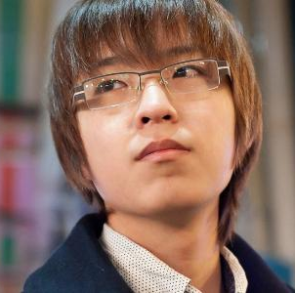
椎名もた(ぽわぽわp)
在这小小的地球上
我能留下些什么呢
在那般胡言乱语浮现后
噗噜噗噜飘向天空彼端
乘着大大的鱼
眺望着流星随波逐流
将白色旗子滴上墨汁
轻飘轻飘的游向天空彼端
入睡的我想起了
自立体声的回忆之中
入睡的我想起
想起了
再见了！
——《そらのサカナ》
溝口遼
1995.3.9~2015.7.23
Notes:
V家史上曾经最低龄投稿者：14岁初投稿，次年「そらのサカナ」即达成殿堂(10w再生)、20岁因”还是不能变成大人呢”自杀、6年间投了100多个稿件
自己也画插画，在pixiv有账号
但严重五音不全，所以去世后粉丝都叫他回来练歌（笑

Slide 28
さよーならみなさん
如愿以偿地得到了心仪的玩具
不断重复着玩坏与修好的过程
而对心仪的她的心思
亦是移开视线与目不转睛交替重叠
为何挨了似曾相识的一拳？
又为什么和你在一起了呢？
看呀 嘭嘭嘭嘭接连着浮现而出的
尽是一如既往的「糟糕至极」
但仍然还是感觉到了幸福吧
咕咚咕咚不断地吞咽而下的
尽是一成不变的安眠药
但依旧一直做着梦啊
心生厌恶不是理所应当的吗 这段距离
就算哼着歌曲 竭尽所能 也不过是自欺欺人
而对迷醉于此的那个身影
不断重复移开视线与目不转睛的过程
纵使不安彷徨 即便茫然无措
也依然迈步前行是为什么？
生命终有一天会消逝又是为何？
看呀，哒哒哒哒顺利向前的
尽是专属大人的场合 那孩子们该怎么办呢？
不断地谆谆教唆 「你可是大人了喔」
我到底是什么时候「成为了」大人的呀？
泪水满溢 滑出眼眶
停不下来是为什么？
生命终有一天会消逝又是为何？
看呀 喀嘣喀嘣飞快地长高了
把你抹去的那一天
是啊 应该是幸福的吧
咚咚咚咚轻快地叩响门扉
明日为旨的每一天都
Notes:
本家翻唱：https://www.bilibili.com/video/BV1ps411X7HF
彼得潘综合征（确实

Slide 29
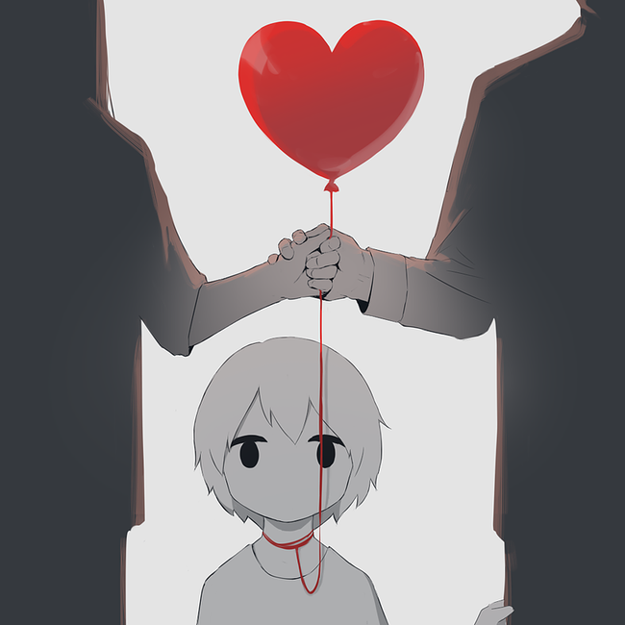
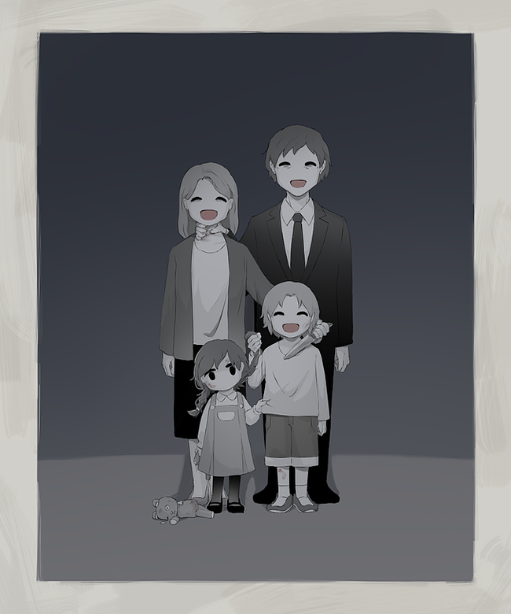
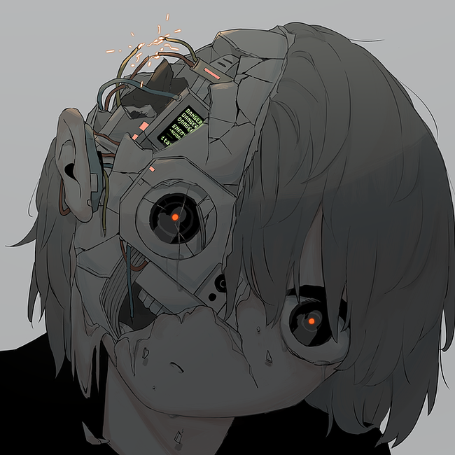
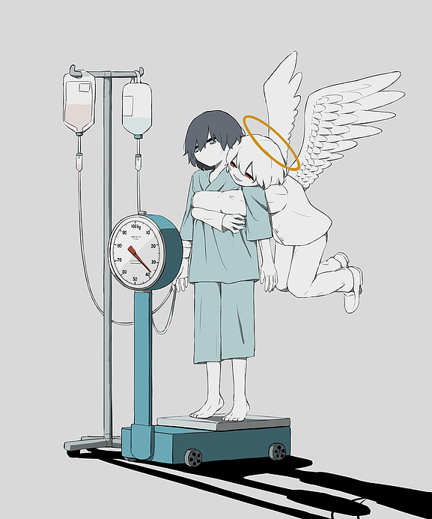
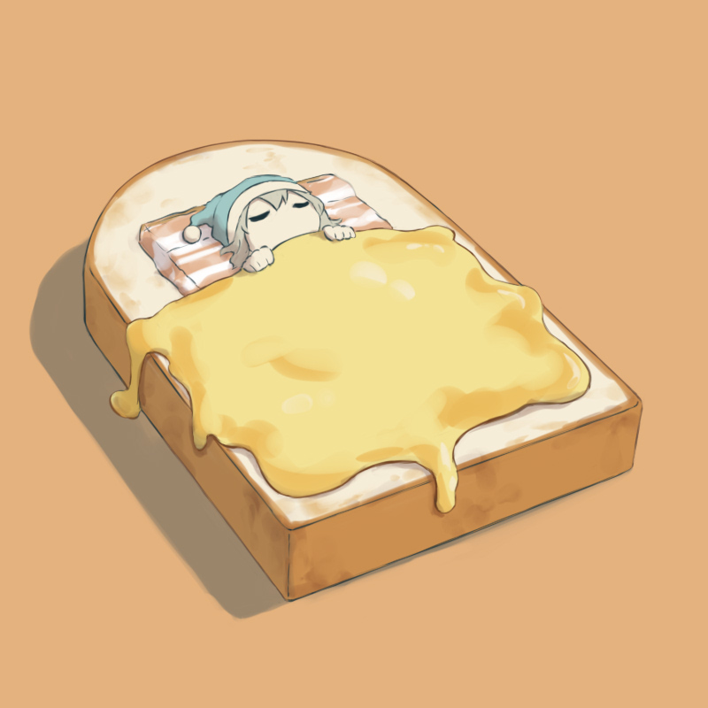
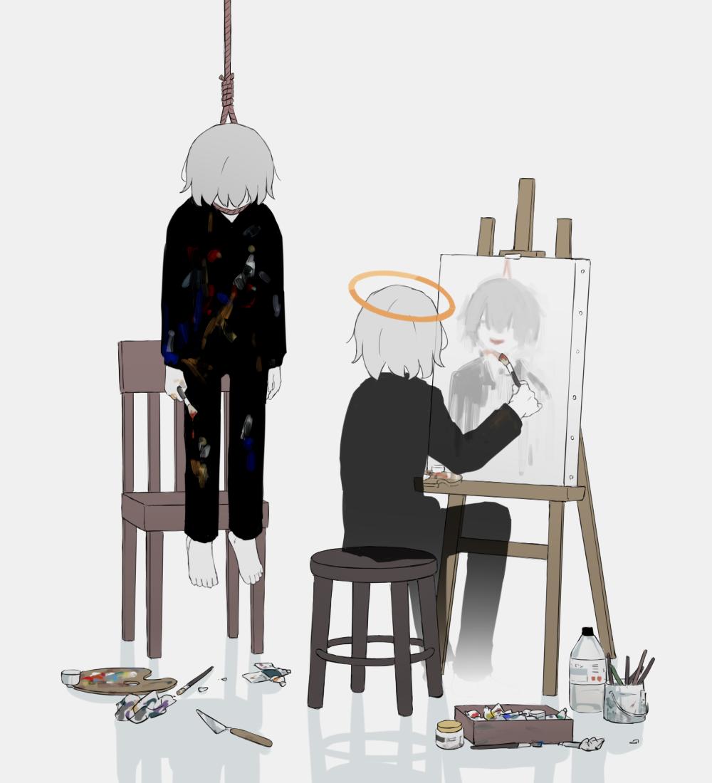
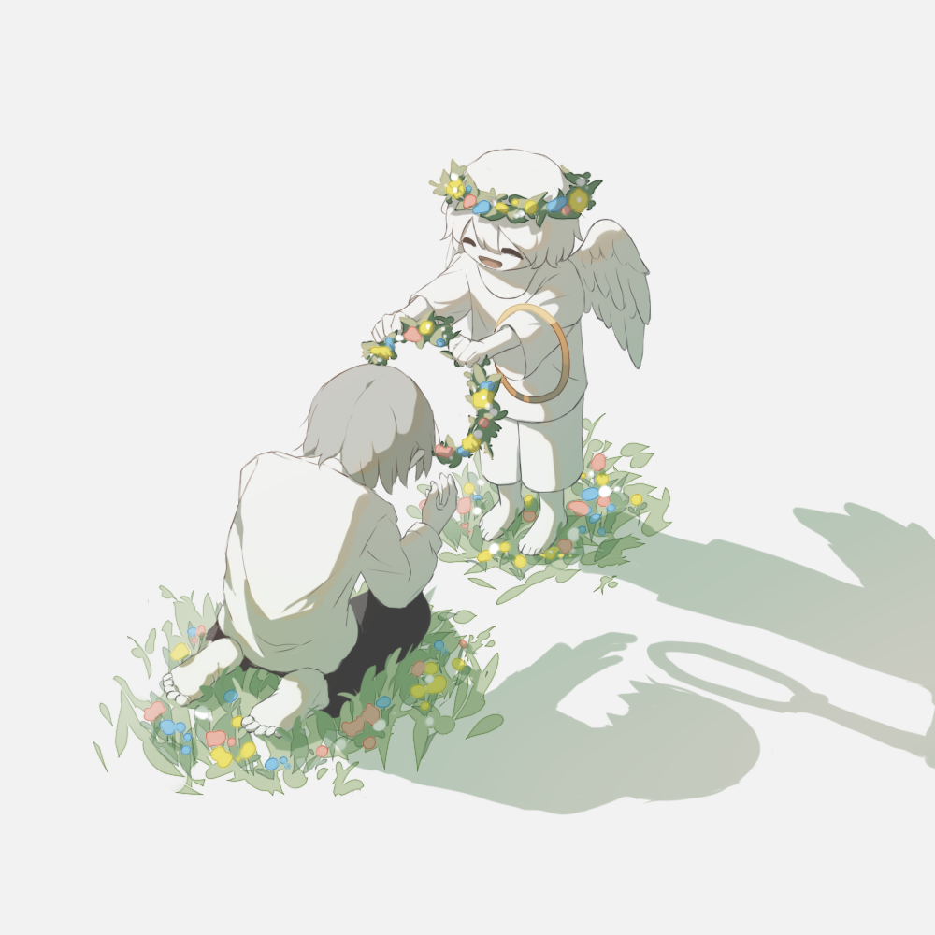
アボガドロ6
Notes:
插画师、PV师；官网上有自己的日记，pixiv上有很多短篇漫画
已出版长篇漫画《满是温柔的土地上》、短篇漫画集《满是空虚之物》
https://bcy.net/item/detail/6810109701460590855

Slide 30
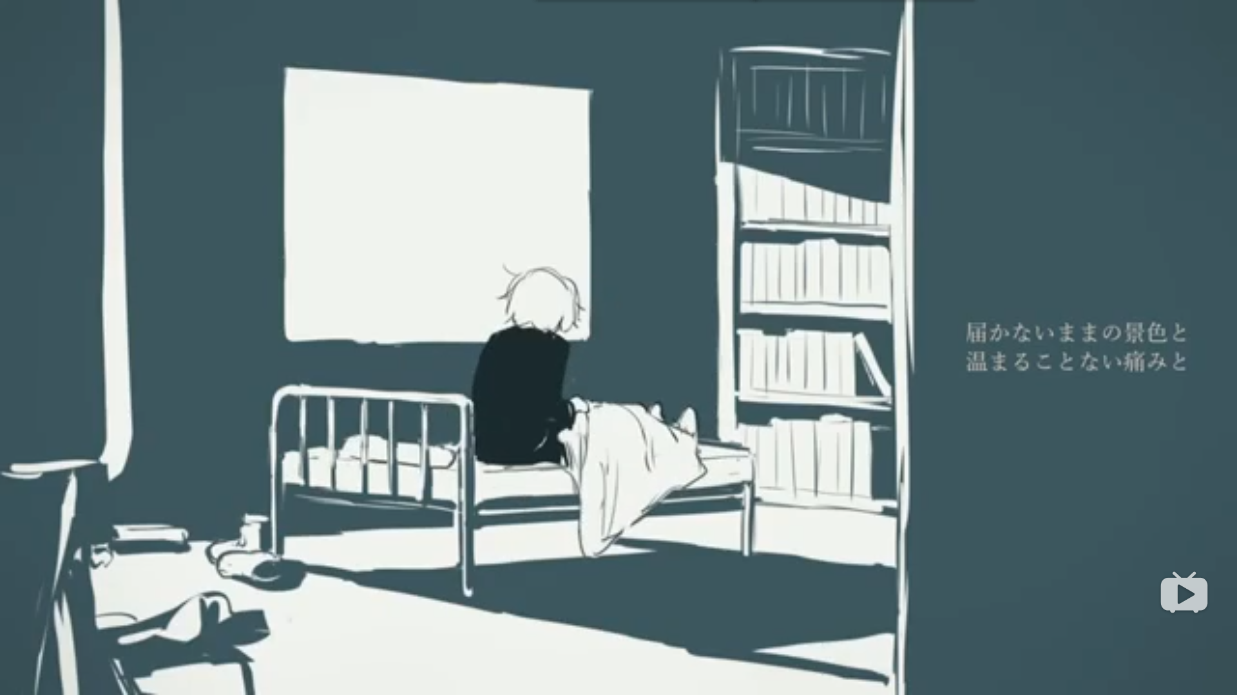
veil
Notes:
《veil》 須田景凪：https://www.bilibili.com/video/BV1rt411c78Q

Slide 31
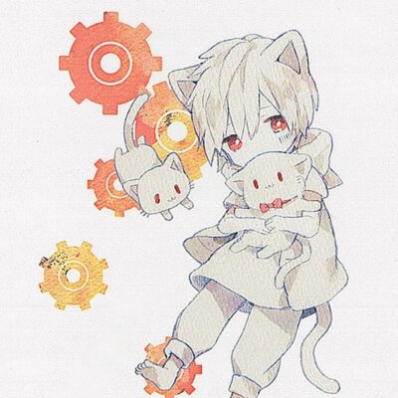
まふまふ(鏡見失神p)
继续这无聊的梦 朝着那山丘
我们本来应该笑着的啊
怀疑 被怀疑的是上了锁的今日
只能用炸弹敲开门
究竟是何处有问题呢？
为什么？为什么？
这双手 净干些抢夺之事
从来不懂得抚慰
翅膀记忆下
天空是灰色而不是蓝色
祸不单行
作为过分抢夺的代偿
我已经不能成为我自己了
那便是曾经拥有姓名的
赎罪与轮回
今后不管有什么样的幸福
我这双手也无法触及
为什么 我遇见了你
在喉咙里烧掉的硝烟
仍在燃烧的时刻
——《サクリファイス》
Notes:
Nico高音系唱见，很有吸粉的商业头脑、但也极其自我中心我行我素
这货阴暗面的弱智操作也确实招黑：https://www.zhihu.com/question/342699291/answer/827110563
Q：遇见了你？

Slide 32
生まれた意味などなかった。
被舍弃在厚纸箱里的
如果是生命就没有价值了吧？
车站 等候之地混乱无比的人群
对他们视而不见
仅仅写坏了就无可奈何
其实还有更胜于此的不快心情吧
那去向现在仍旧 谁也不知道
从母亲手中溢出的 那小小的生命
就连胜于后排座位的价值都没有
在这能成为任何人的生命里
没有任何能拯救的东西
用这样精巧的指尖
能拯救的东西一个也没有
我们就是这样啊
这是一个狭窄的愚钝的世界
为了写字去拿起笔也好
这倾倒一空的墨水
难道不是非常得当吗？
如果被问到“你想死去吗”
其实也没有孤独到想死的程度
但是如果被问到“你想活下去吗”
就什么也说不出来了
适合于空虚的表情到底是哪一个啊
我开始写下
“没有什么出生的意义”
如果去读一本不能预料未来的小说
有翻页翻不完的那种世界吗？
在这一回头就会崩塌的立足之地
从明日起要向着何方呢 我们啊
未知 未知
“我是谁” “你是谁”
未知 未知
擦掉了又写上 揉成团丢弃
未知 未知
仍然无法写下自己
没有出生的意义吗？
没有出生的意义吗？
———没有出生的意义啊
明明没有什么未完结的事情
明明没有什么可以拯救的东西
明明这生命没有什么意义
明明没有温柔的明天什么的
不得不走了 就算是向着死亡前行
不得不写下去了 当然纸上不会留下什么空白
不得不知道那 明天 以及这没有调理的晦暗
不得不活下去 不得不活下去
不得不活下去啊
Notes:
《生まれた意味などなかった。》：https://www.bilibili.com/video/BV1i4411q7vA
Q：不得不活下去？

Slide 33
作业
观看视频：《【N宝】国内首个内置neru歌曲的智能机器人》
指出素材分别出自哪些曲目
打开B站
关注Neru_Official和Mafumafu_Channel(笑

